Slide 1
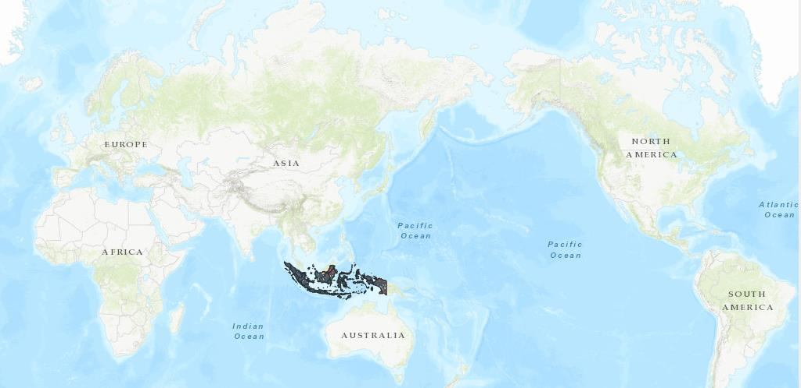
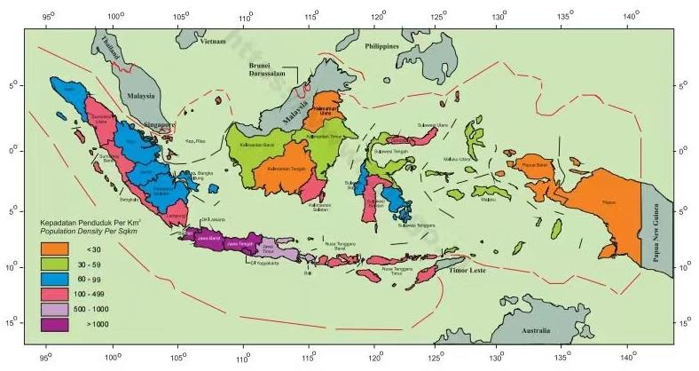
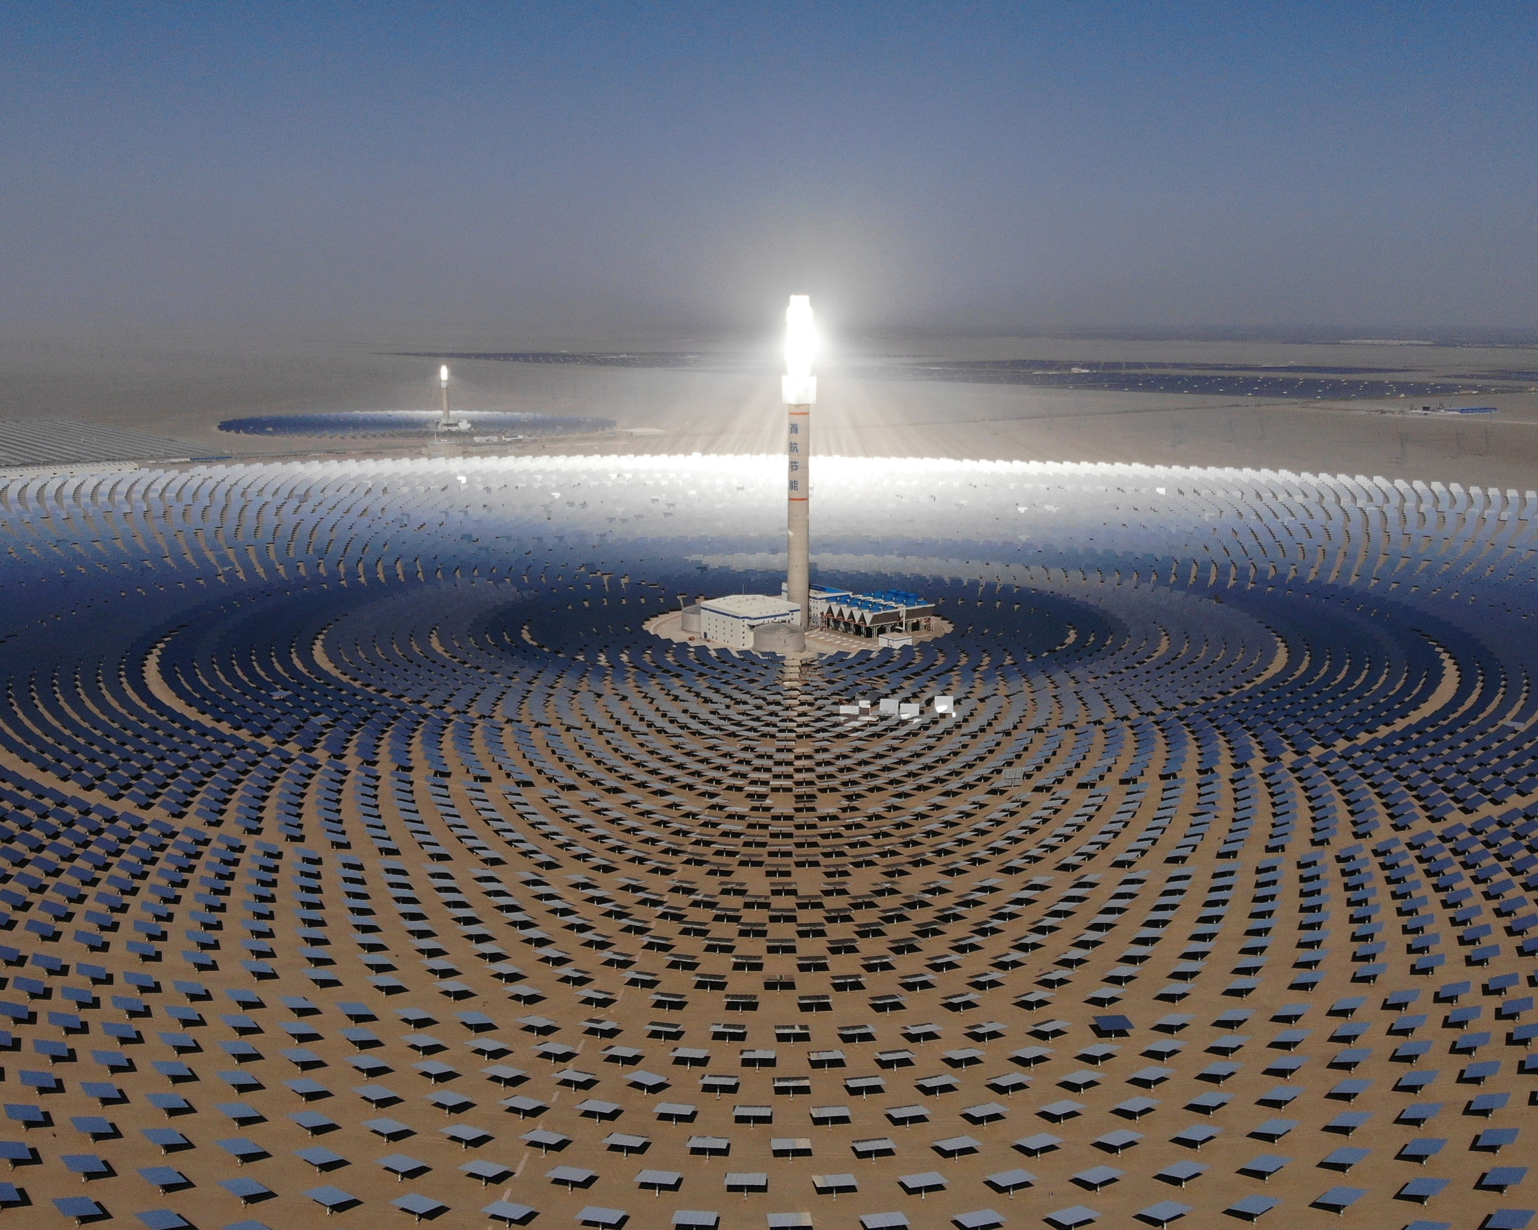
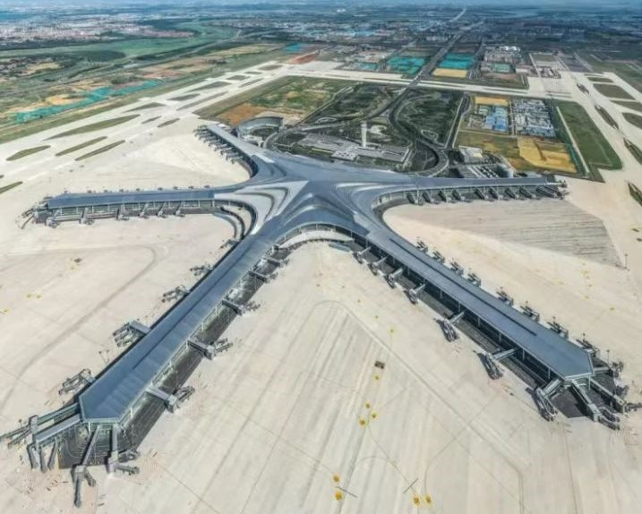
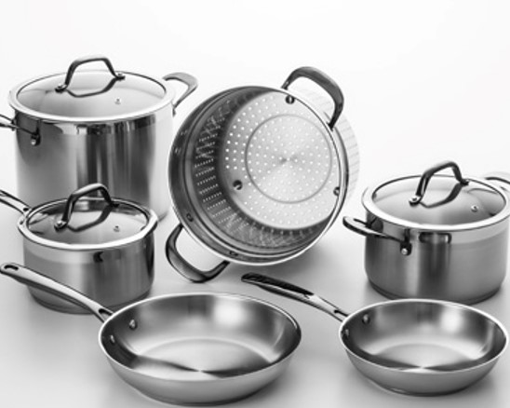
全球镍供需的印尼力量
程波 2022.11.03

Slide 2
印尼国情国力及经济社会发展战略
1
印尼国情国力及经济社会发展战略
2
中国与印尼政经关系--全面战略伙伴关系
3
镍产业国际地位：全球镍供需的印尼力量
4
印尼镍产业链进入高质量发展新阶段

Slide 3
印尼在全球的地理位置

Slide 4
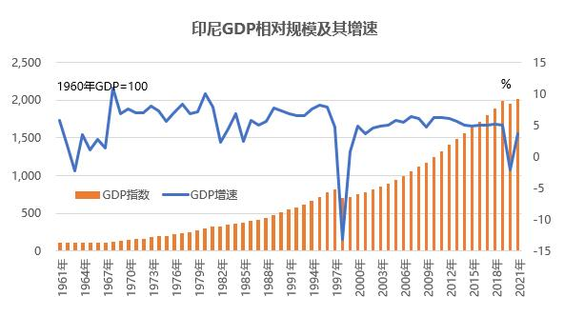
印尼的国情国力—总量与排名
人口数量：2.7亿 第4位
陆地面积：191.7万km² 第14位
海洋面积：316.6万km² 第5位
海陆面积：607.0万km² 第7位
经济规模：1.19万亿美元 第16位
2020年印尼部分产品产量及全球排名
商品类别 | 镍矿 | 锡矿 | 煤矿 | 铝土矿 | 黄金 | 天然气 | 原油
产量 | 4,804 | 65,127 | 5.66 | 2,586 | 65,890 | 692 | 2.59
单位 | 万吨 | 吨 | 亿吨 | 万吨 | 千克 | 亿立方米 | 亿桶
全球排名 | 1 | 2 | 3 | 4 | 7 | 前10名以外 | 前15名以外

Slide 5
印尼的国情国力—区域经济结构
岛屿 | 省级 行政区 | 面积 （万km²） | 人口 (亿） | 人口 占比(%) | 人口密度 (人/km²) | 地区GDP （万亿印尼卢比） | 地区GDP 占比(%)
苏门答腊岛及其附属岛屿 | 10 | 48.08 | 0.59 | 21.68 | 123 | 3,679.16 | 21.70
爪洼岛及其附属岛屿 | 6 | 12.94 | 1.53 | 55.97 | 1,180 | 9,814.99 | 57.89
加里曼丹岛及其附属岛屿 | 5 | 54.42 | 0.17 | 6.16 | 31 | 1,399.73 | 8.26
小巽他群岛 | 3 | 7.31 | 0.15 | 5.55 | 207 | 470.84 | 2.78
苏拉维西及附属岛屿 | 6 | 18.86 | 0.20 | 7.35 | 106 | 1,168.11 | 6.89
马鲁古群岛 | 2 | 7.89 | 0.03 | 1.16 | 40 | 100.92 | 0.60
巴布亚岛（印尼部分） 及附属岛屿 | 2 | 42.20 | 0.06 | 2.02 | 13 | 320.42 | 1.89
合计 | 34 | 191.69 | 2.73 | 99.88 | 142 | 16,954.17 | 100.00

Slide 6
印尼经济社会发展的地理逻辑

Slide 7
印尼的发展战略与相关政策
印尼2045愿景：全球第5大经济体 跨入发达国家行列
“全球海洋支点”
构想五大支柱
战略目标
相关政策
重塑印尼海洋文化
维护并管理海外资源
优先发展海上基础
设施及互联互通
通过海洋外交推动与
其他国家的海洋合作
发展印尼的海军防卫力量
充分利用和发挥印尼独特的海洋区位优势，加大对外招商引资力度，大力开发海洋资源，积极推动海洋基础设施建设，全面发展海洋经济
利用中等强国身份，重塑印—亚太地区的海洋秩序
全面提高海军实力，努力维护印尼和东南亚的海洋安全
加入RCEP
出口限制政策
投资负面清单
新建经济增长中心
第四次工业革命路线图

Slide 8
中国与印尼政经关系--全面战略伙伴关系
1
印尼国情国力及经济社会发展战略
2
中国与印尼政经关系--全面战略伙伴关系
3
镍产业国际地位：全球镍供需的印尼力量
4
印尼镍产业链进入高质量发展新阶段

Slide 9
中国印尼关系发展历程
中国与印尼于1950年4月13日建交。1965年印尼发生“9·30事件”后，两国于1967年10月30日中断外交关系。1990年8月8日， 正式恢复两国外交关系。
1、《中华人民共和国政府和印度尼西亚共和国政府关于恢复两国外交关系的公报》（1990年7月）
2、《中华人民共和国和印度尼西亚共和国关于未来双边合作方向的联合声明》（2000年5月）
3、《中华人民共和国与印度尼西亚共和国关于建立战略伙伴关系的联合宣言》（2005年4月）
4、《中华人民共和国与印度尼西亚共和国联合声明》（2005年7月）
5、《中华人民共和国政府和印度尼西亚共和国政府关于落实战略伙伴关系联合宣言的行动计划》（2010年1月）
6、《中华人民共和国政府和印度尼西亚共和国政府关于进一步加强战略伙伴关系的联合公报》（2011年4月）
7、《中华人民共和国和印度尼西亚共和国联合声明》（2012年3月）
8、《中华人民共和国和印度尼西亚共和国全面战略伙伴关系未来规划》（2013年10月）
9、《中华人民共和国和印度尼西亚共和国关于加强全面战略伙伴关系的联合声明》（2015年3月）
10、《中华人民共和国与印度尼西亚共和国联合新闻公报》（2015年4月）
11、《中华人民共和国政府和印度尼西亚共和国政府联合声明》（2018年5月）

Slide 10
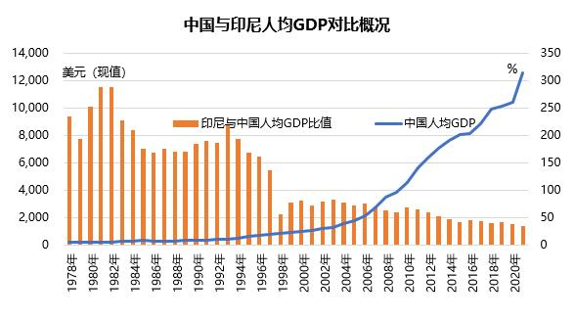
中国与印尼：全面战略伙伴关系
中国与印尼政经关系
双边关系：
全面战略伙伴关系
多边机制：
东盟+中国（“10+1”机制）
东盟+中日韩（“10+3”机制）
“金砖+”机制
区域经济组织：
中国与印尼同为G20、APEC、RCEP
等经济组织（经贸协议）重要成员国
2013年10月中国国家主席习近平访问印度尼西亚时，正式提出建设“21世纪海上丝绸之路”的合作倡议。
2022年两国元首及两国经济主管部门保持紧密联系。印度尼西亚总统佐科更是在7月底成功访华，双方将深化高质量共建“一带一路”和“全球海洋支点”合作；两国共建中印尼命运共同体，并达成区域及全球治理合作重要共识。

Slide 11
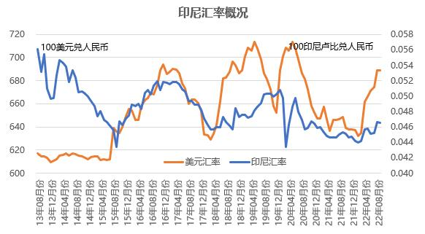
中国印尼本币结算（LCS）合作框架
中国与印尼贸易与投资概况
年度 | 贸易与投资（亿美元）
 | 向印尼 出口 | 从印尼 进口 | 中国向 印尼进行FDI
 |  |  | 大陆 | 香港
2017年 | 348 | 286 | 34 | 21
2018年 | 432 | 342 | 24 | 20
2019年 | 456 | 341 | 47 | 29
2020年 | 410 | 374 | 48 | 35
2021年 | 607 | 638 | 32 | 46
2022年 （上） | 343 | 354 | 36 | 29
2021年9月，中国央行和印尼央行正式启动中印尼本币结算（LCS）合作框架，并在浙江同步推出人民币/印尼卢比银行间市场区域交易。LCS最早是印尼央行在资本不能自由流动背景下提出的本币结算机制，主要应用于经常项目和直接投资项下跨境结算。 2022年上半年，中印尼贸易与直接投资人民币跨境收付合计322.1亿元，同比增56.7%，其中LCS机制下办理结算 27.7亿元，占比为8.6%。

Slide 12
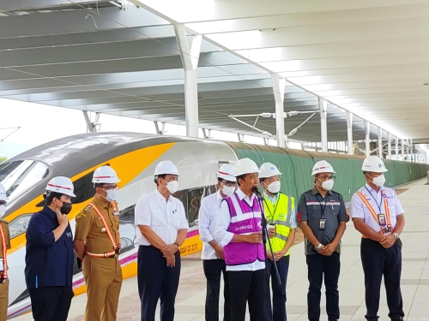
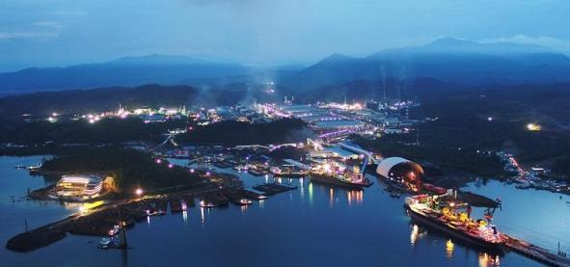
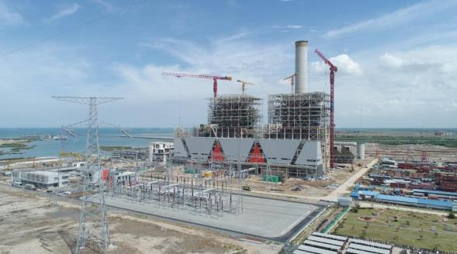
中国与印尼重要合作项目
左图：印尼总统佐科视察雅万高铁建设情况；右上图：中国企业在印尼投资的青山工业园；右下图：神华国华印尼爪哇7号项目

Slide 13
镍产业国际地位：全球镍供需的印尼力量
1
印尼国情国力及经济社会发展战略
2
中国与印尼政经关系--全面战略伙伴关系
3
镍产业国际地位：全球镍供需的印尼力量
4
印尼镍产业链进入高质量发展新阶段

Slide 14
印尼镍产业政策
印尼镍产业政策
印尼镍产业概况
全球镍供需的印尼力量
印尼镍资源分布概况
镍、不锈钢及动力电池产业政策
镍资源省份经济概况
镍矿出口
镍铁、不锈钢项目投建
镍湿法冶金项目投建
印尼镍工厂冶炼技术概况
全球镍供需平衡概况
全球镍需求结构
印尼镍产业的国际地位
--印尼镍产量全球占比情况
--全球镍供应链稳定性的核心作用
--对全球镍价形成机制的影响力

Slide 15
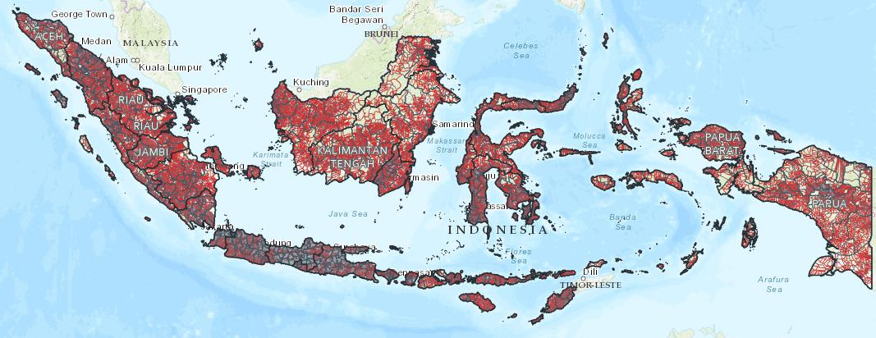
印尼镍资源分布概况
Halmahera Timur
东哈马黑拉县
Morowali莫罗瓦利县
Halmahera Tengah
中哈马黑拉县
Kolaka科拉卡县
印尼的红土镍矿开采矿权主要分布在东南苏拉威西省、中苏拉威西省，以及北马鲁古省。苏拉威西岛是印尼主要的镍矿矿区,雨季为每年11月到次年3月，东北部的马鲁古群岛雨季为 5-10 月。

Slide 16
镍、不锈钢及动力电池产业政策
镍及不锈钢产业链
2012年5月印尼政府对65种矿产品出口加征20%出口税并要求外国投资者在印尼投资设立冶炼加工。
从2014年1月12日起印尼政府将禁止矿产公司出口矿物矿石产品（目前受出口许可证及税收管制）。届时矿产公司将会被要求在境内从事精炼加工活动。
2017年，印尼原矿出口政策出现反复，又对部分企业放开原矿出口。
2020年，镍矿等不能再出口。
动力电池产业链
2021年3月推出投资“优先清单”，取代原有的投资“负面清单”。
例如，电动汽车作为“优先清单”鼓励的投资行业，投资者可享受100%独资设立企业、公司所得税100%减免（若投资额达到3500万美元以上）或公司所得税50%减免（若投资额达到700—3500万美元）等一系列优惠政策。

Slide 17
印尼镍资源省份经济概况
省级行政区 | 面积 （km²） | 人口（人） | 人口占比 | 人口密度 | 地区GDP（万亿印尼卢比） | 地区GDP (亿美元） | 地区GDP 占比% | 人均GDP （美元/人）
中苏拉维西省 | 61,841 | 2,985,734 | 1.10 | 48 | 247 | 172 | 1.46 | 5,781
东南苏拉维西省 | 38,068 | 2,624,875 | 0.97 | 69 | 139 | 97 | 0.82 | 3,703
北马鲁古省 | 31,983 | 1,282,937 | 0.47 | 40 | 52 | 36 | 0.31 | 2,852
三省小计 | 131,891 | 6,893,546 | 2.55 | 52 | 438 | 304 | 0.31 | 4,417
县级级行政区 | 面积 （km²） | 人口（人） | 人口占比 | 人口密度 | 地区GDP（万亿印尼卢比） | 地区GDP (亿美元） | 地区GDP 占比% | 人均GDP （美元/人）
莫罗瓦利县 | 3,037 | 161,727 | - | 53 | 99 | 69 | - | 42,421
科拉卡县 | 3,284 | 237,587 | - | 72 | 27 | 19 | - | 7,988
中哈马黑拉县 | 2,654 | 57,809 | - | 22 | 10 | 7 | - | 11,553
东哈马黑拉县 | 6,571 | 92,954 | - | 14 | 4 | 3 | - | 2,917
四县小计 | 15545.7 | 550077 | - | 35 | 140 | 97 | - | 17,629
四县占三省比重 | 11.79 | 7.98 | - | - | 31.85 | - | - | -

Slide 18
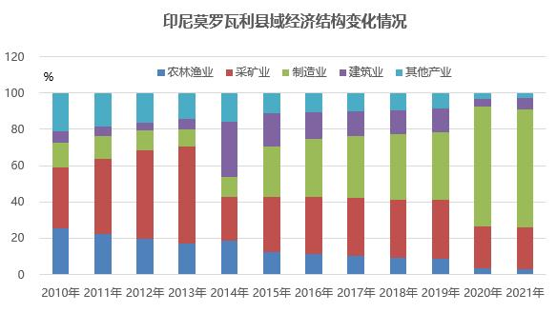
镍资源产区经济发展案例--莫罗瓦利县
印尼莫罗瓦利县制造业增加值超高速增长（%）
年度 | 农业 | 矿业 | 制造业
2011年 | 6.48 | 51.17 | 7.85
2012年 | 7.22 | 43.35 | 7.12
2013年 | 7.60 | 36.10 | 7.79
2014年 | 11.04 | -55.18 | 13.58
2015年 | 10.94 | 110.95 | 338.20
2016年 | 4.12 | 15.93 | 27.60
2017年 | 3.81 | 15.93 | 21.90
2018年 | 0.65 | 13.11 | 19.38
2019年 | 3.56 | 17.94 | 17.33
2020年 | -3.98 | 82.52 | 353.12
2021年 | 3.21 | 23.11 | 24.53
以中国印尼综合产业园青山园区为代表的工业园区的成功运营，令莫罗瓦利县由以农矿为主转为以制造业为主。2021年该县（地区）人均（地区）GDP达42421美元（现值），几乎为全印尼人均GDP的10倍；为印尼镍主产区（县级）最为富庶之地。

Slide 19
印尼镍产业概况
印尼镍产业政策
印尼镍产业概况
全球镍供需的印尼力量
印尼镍资源分布概况
镍、不锈钢及动力电池产业政策
镍资源省份经济概况
镍及不锈钢产品进出口
镍铁、不锈钢项目投建
镍湿法冶金项目投建
印尼镍工厂冶炼技术概况
全球镍供需平衡概况
全球镍需求结构
印尼镍产业的国际地位
--印尼镍产量全球占比情况
--全球镍供应链稳定性的核心作用
--对全球镍价形成机制的影响力

Slide 20
印尼镍及不锈钢产品进出口
印尼镍及不锈钢产品净出口金额变化情况（亿美元）
年度 | 镍原料 |  |  |  | 不锈钢 |  | 小计 |  | 总计
 | 镍矿 | 镍铁 | 镍锍 | 镍湿法冶炼中间产品 | 坯料 | 宽卷 | 镍原料 | 不锈钢
2012年 | 14.89 | 3.36 | 9.82 | 0.00 | -0.31 | -2.71 | 28.06 | -3.02 | 25.04
2013年 | 16.85 | 2.31 | 9.22 | 0.00 | -0.32 | -3.11 | 28.39 | -3.43 | 24.96
2014年 | 0.86 | 2.92 | 10.38 | 0.00 | -0.44 | -3.35 | 14.16 | -3.79 | 10.37
2015年 | 0.00 | 3.30 | 7.90 | 0.00 | -0.40 | -2.52 | 11.20 | -2.93 | 8.27
2016年 | 0.00 | 5.71 | 5.84 | 0.00 | -0.06 | -2.41 | 11.55 | -2.47 | 9.08
2017年 | 1.55 | 13.31 | 6.29 | 0.00 | 3.81 | 1.78 | 21.16 | 5.59 | 26.75
2018年 | 6.28 | 13.49 | 7.77 | 0.00 | 7.72 | 18.04 | 27.54 | 25.76 | 53.30
2019年 | 10.93 | 25.74 | 7.82 | 0.00 | 3.66 | 28.34 | 44.49 | 32.00 | 76.49
2020年 | 0.00 | 47.39 | 7.64 | 0.00 | 16.10 | 27.35 | 55.03 | 43.45 | 98.48
2021年 | 0.00 | 71.04 | 9.53 | 3.11 | 37.06 | 62.26 | 83.68 | 99.32 | 183.00

Slide 21
印尼镍铁项目建设（部分）
序号 | 简称 |  | 园区 | RKEF产线数量(条） | 电炉变压器容量（KVA)
 | 英文 | 中文 |  |  | 单台 | 合计
1 | SMI | 青山一期 | IMIP | 4 | 39,000 | 156,000
2 | GCNS | 青山二期 | IMIP | 8 | 39,000 | 312,000
3 | ITSS | 青山三期 | IMIP | 8 | 39,000 | 312,000
4 | IRNC | 瑞浦 | IMIP | 4 | 42,000 | 168,000
5 | HNI | 恒鑫 | IMIP | 2 | 42,000 | 84,000
6 | LIS | 永恒 | IMIP | 4 | 42,000 | 168,000
7 | BSI | 小山 | IMIP | 2 | 42,000 | 84,000
8 | CSI | 查哈雅 | IMIP | 2 | 42,000 | 84,000
9 | RNI | 仁嘉 | IMIP | 2 | 42,000 | 84,000
10 | WNII | 华新丽华 | IMIP | 3 | 42,000 | 126,000
 |  |  | IMIP | 1 | 48,000 | 48,000
11 | QSMI | 海天 | IMIP | 4 | 48,000 | 192,000
12 | QNI | 万嘉 | IMIP | 4 | 52,000 | 208,000
13 | ZHN | 昭辉 | IMIP | 4 | 52,000 | 208,000
14 | VDNI | 德龙一期 | 德龙一重 | 21 | 27,000 | 567,000
15 | OSS | 德龙二期 | 德龙象屿 | 32 | 36,000 | 1,152,000
16 | GNI | 巨盾镍业 | 德龙三期 | 65 | 39,000 | 2,535,000
总计 |  |  |  | 170 | —— | 6,488,000

Slide 22
印尼冰镍项目建设（部分）
序号 | 简称 |  | 园区 | 生产线 数量（条） | 电炉变压器容量（KVA) | 镍金属量 | 镍产品类别
 | 英文 | 中文
1 | ZNE | 中青新能源 | IMIP |  |  | 6 | 高冰镍
2 | HNMC | 华能 | IMIP |  |  | 3 | 高冰镍
3 | JNE | 嘉曼 | IWIP |  |  | 4 | 高冰镍
 |  |  |  |  |  | 5 | 高冰镍
4 | YNI | 友山镍业 | IWIP | 4 | 42,000 | 3.4 | 高冰镍
5 | HNI | 华科镍业 | IWIP | 4 | 48,000 | 4.5 | 高冰镍
6 | SNI | 盛迈镍业 | IWIP | 2 | 42,000 | 4 | 高冰镍
7 | HNC | 华山镍钴 | IWIP | 2 | 42,000 | 4 | 高冰镍
8 | SM | 旭日金属 | IWIP | 4 | 48,000 | 4.8 | 高冰镍
9 | DNPL | 翡翠河 |  |  |  | 2.75 | 低冰镍
10 | FHT | 普勤时代 | 普勤时代
11 | HSNR | 恒生 | 海南瑞塞可 |  |  | 1 | 高冰镍
12 | JER | 广东佳纳 | 道氏技术 |  |  | 2 | 低冰镍
13 | ABC | 中纬天祺 | 中伟华新 | 4 | 48,000 | 4 | 低冰镍
14 | VALE | SOROWKO | VALE1 |  |  | 7.3 | 高冰镍
 |  |  |  |  |  | 2.7 | 高冰镍
15 | MMP | MMP(东加） |  | 2 | 48,000 | 2.2 | 高冰镍

Slide 23
印尼镍工厂冶炼技术概况
RKEF（Rotary Klin Electric Furnace）回转窑电炉，是目前冶炼镍铁的主流工艺。
RKEF的主要工艺流程为：堆式配料——干燥窑干燥——回转窑焙烧预还原——电炉熔炼——铸锭。
2021年3月份，青山规模量产高冰镍并对外出售7.5万吨高冰镍产品。印尼青山的高冰镍产线将改造镍铁产线，在RKEF镍铁冶炼工艺的基础上，加入含硫料后在转炉吹炼，得到高冰镍产品。
该工艺主要流程是：红土镍矿—RKEF工艺—高镍铁—加入含硫料后再在转炉吹炼—高冰镍。将这一工艺将镍铁和硫酸镍联系起来，进而将不锈钢产业与新能源动力电池联系起来。
2022年10月25日下午，中伟印尼莫罗瓦利产业基地首条冰镍产线正式投料，经过干燥窑干燥、回转窑焙烧、富氧侧吹炉熔炼，最终成功产出冰镍，标志着中伟全球首次工业化应用富氧侧吹炉工艺（OESBF）冶炼红土镍矿取得成功，实现世界性冶炼技术工程新的突破，开创了红土镍矿冶炼新的技术路线。

Slide 24
全球镍供需的印尼力量
印尼镍产业政策
印尼镍产业概况
全球镍供需的印尼力量
印尼镍资源分布概况
镍、不锈钢及动力电池产业政策
镍资源省份经济概况
镍矿出口
镍铁、不锈钢项目投建
镍湿法冶金项目投建
印尼镍工厂冶炼技术概况
全球镍供需平衡概况
全球镍需求结构
印尼镍产业的国际地位
--印尼镍产量全球占比情况
--全球镍供应链稳定性的核心作用
--对全球镍价形成机制的影响力

Slide 25
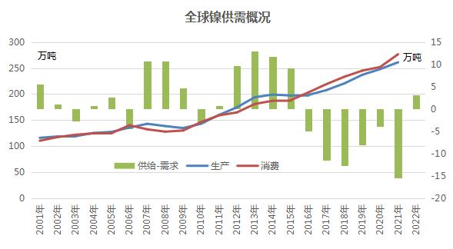
全球镍供需平衡概况
全球镍供需失衡率超过5%的年度 （单位：万吨，%）
年度 | 生产 | 消费 | 供给- 需求 | 过剩率 不足率
2007年 | 142.92 | 132.27 | 10.65 | 7.45
2008年 | 138.57 | 127.82 | 10.75 | 7.76
2012年 | 174.5 | 164.8 | 9.7 | 5.56
2013年 | 194 | 181 | 13 | 6.70
2014年 | 199 | 187.24 | 11.76 | 5.91
2017年 | 207.65 | 219.16 | -11.51 | -5.54
2018年 | 220.53 | 233.29 | -12.76 | -5.79
2021年 | 261.12 | 276.56 | -15.44 | -5.91
镍是有色金属系列的基本金属，也是钢铁材料的重要合金元素。主要用于不锈钢，动力电池，含镍合金，电镀等产品生产和加工。其中不锈钢及动力电池的镍消费量居于前两位：全球不锈钢镍的消费比重占四分之三，动力电池镍的消费比重在7%左右。不锈钢镍消费基数较大，动力电池镍消费增速较高。根据INSG统计数据，2021年全球镍需求量为276.56万吨，20年年均增长率约为4.7%。

Slide 26
全球镍需求结构--不锈钢
年度 | 不锈粗钢产量（万吨） |  |  |  |  |  | 产量占比(%)
 | 印尼 | 中国 |  | 日韩 | 欧盟国家 | 全球 | 印尼 | 印尼+中国 | 日韩 | 欧盟国家
 |  | 大陆 | 台湾省
2015年 | 0 | 2,156 | 111 | 529 | 717 | 4,155 | 0.00 | 54.57 | 12.74 | 17.25
2016年 | 0 | 2,494 | 126 | 537 | 728 | 4,578 | 0.00 | 57.23 | 11.73 | 15.90
2017年 | 68 | 2,577 | 138 | 555 | 738 | 4,808 | 1.41 | 57.88 | 11.55 | 15.34
2018年 | 220 | 2,671 | 117 | 569 | 739 | 5,073 | 4.33 | 59.28 | 11.22 | 14.56
2019年 | 227 | 2,940 | 100 | 531 | 681 | 5,222 | 4.34 | 62.55 | 10.17 | 13.03
2020年 | 283 | 3,104 | 86 | 461 | 632 | 5,089 | 5.56 | 68.24 | 9.06 | 12.42
2021年 | 500 | 3,263 | 96 | 527 | 718 | 5,829 | 8.58 | 66.21 | 9.03 | 12.32
2022年（上） | 277 | 1,635 | 50 | —— | —— | 2,890 | 9.58 | 67.89 | —— | ——
中国2006年成为全球第一大不锈钢生产国， 2011年，2016年，2021年更是分别跨过1000、2000、3000万吨的产量水平。在中印尼产能合作的大背景下，印尼2022年成为全球第二大不锈钢生产国；两国产量合计占比近三分之二。

Slide 27
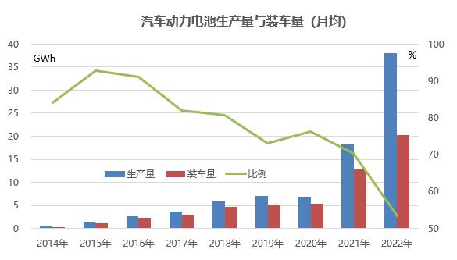
全球镍需求结构--动力电池
季度 | 动力电池产量（GWh） |  | 三元 占比（%）
 | 镍钴锂 | 磷酸铁锂
20年1季度 | 6.13 | 2.13 | 74.12
20年2季度 | 9.08 | 6.13 | 59.58
20年3季度 | 12.39 | 9.63 | 55.99
20年4季度 | 21.29 | 16.23 | 56.43
21年1季度 | 17.75 | 14.89 | 54.12
21年2季度 | 19.07 | 22.74 | 45.49
21年3季度 | 25.99 | 33.93 | 43.28
21年4季度 | 31.00 | 53.79 | 36.50
22年1季度 | 38.00 | 62.50 | 37.74
22年2季度 | 44.90 | 60.70 | 42.40
22年3季度 | 60.20 | 96.20 | 36.00
中国动力电池产量占全球产量的55%左右。
2021年，2022年动力电池月均产量持续增长，目前已逼近40GWh；
镍钴锂三元电池产量占比震荡下行，目前仅占四成左右。

Slide 28
印尼占全球镍产量的近四成
年度 | 印尼产量 | 全球产量 | 印尼占比 | 印尼增量 | 全球增量 | 增量占比（%）
2015年 | 2.5 | 197.3 | 1.27 | —— | —— | ——
2016年 | 8.8 | 198.4 | 4.44 | 6.30 | 1.04 | 605.77
2017年 | 19.0 | 207.7 | 9.15 | 10.20 | 9.30 | 109.68
2018年 | 26.0 | 220.5 | 11.79 | 7.00 | 12.88 | 54.35
2019年 | 35.5 | 237.0 | 14.99 | 9.52 | 16.47 | 57.77
2020年 | 57.2 | 248.0 | 23.06 | 21.66 | 11.00 | 196.95
2021年 | 84.2 | 261.1 | 32.25 | 27.02 | 13.12 | 205.95
2022年（预计） | 116.0 | 304.0 | 38.16 | 31.80 | 42.88 | 74.16
2016年以来，全球精炼镍的增长，主要由印尼提供。

Slide 29
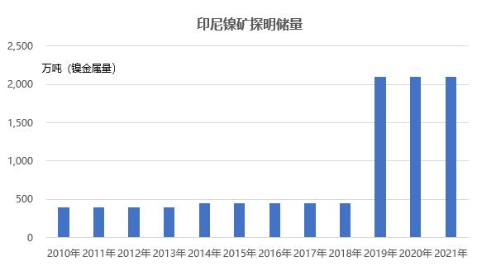
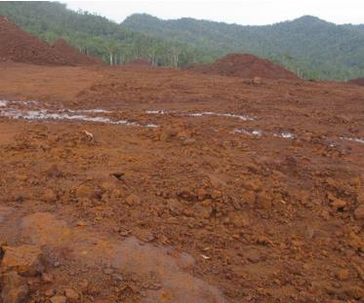
印尼对全球镍供应链稳定性的核心作用
印尼镍矿探明储量呈现增加态势
红土镍矿表层矿因含镍低，冶炼传统不锈钢的价值较低，普遍废弃

Slide 30
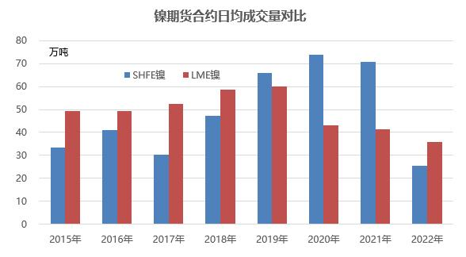
印尼镍产业深刻影响全球镍价形成机制
年度 | 镍铁产量（万吨） |  | 全球精炼镍产量（万吨） | 中国+印尼 产量占比（%）
 | 印尼 | 中国
2015年 | 2.5 | 38.4 | 197.3 | 20.74
2016年 | 8.8 | 37.9 | 198.4 | 23.55
2017年 | 19.0 | 40.6 | 207.7 | 28.69
2018年 | 26.0 | 48.8 | 220.5 | 33.90
2019年 | 35.5 | 65.9 | 237.0 | 42.79
2020年 | 57.2 | 54.0 | 248.0 | 44.83
2021年 | 84.2 | 43.9 | 261.1 | 49.05
2022年（预计） | 116.0 | 44.0 | 304.0 | 52.63
印尼、中国所生产的镍生铁已占到全球精炼镍产量五成以上，全球镍价形成机制也正在调整--需引入新的交易品种--二级镍（镍生铁），这将是的镍价形成机制更趋完善，减少发生极端单边行情的风险。

Slide 31
印尼镍产业链进入高质量发展新阶段
1
印尼国情国力及经济社会发展战略
2
中国与印尼政经关系--全面战略伙伴关系
3
镍产业国际地位：全球镍供需的印尼力量
4
印尼镍产业链进入高质量发展新阶段

Slide 32
动力电池、不锈钢促进印尼镍产业高质量发展
1.印尼镍产业链国际地位进一步提升
2.印尼镍生产端产业集中度会逐步增加
3.印尼镍及不锈钢产品的单位能耗，碳排放量降低
4.印尼不锈钢产业迎来规模和质量“双发展”新机遇
5.印尼动力电池产业链由镍钴金属原料供应向电池制造拓展
6.印尼镍产业链发展模式给其他金属产业发展带来积极“示范”效应

Slide 33
附一：参考资料
数据来源：
1.中国国家统计局，中国海关；中国人民银行；世界银行；印尼国家统计局（系统），印尼投资协调署；
2.世界钢铁工业协会，世界不锈钢论坛，国际镍研究机构；中国汽车动力电池产业创新联盟；中国银行外汇牌价系统；
3.上海期货交易所，香港交易所；mysteel网；中联钢联合钢铁网。
资料来源：
1.市场公开信息
2.中国驻印尼大使馆（网站）
3.《2022 年人民币国际化报告》（中国人民银行）
4.《2020年对外投资合作国别（地区）指南-印度尼西亚》（中国 商务部）
5.《中国印尼综合产业园区青山园区2016年报告》（青山实业）
6.《印度尼西亚统计年鉴2022年》
7.《长寿建筑用不锈钢》（王 平 赵永璞 ）
8.《全球镍供应链依然会保持稳定运行态势》（海漠）

Slide 34
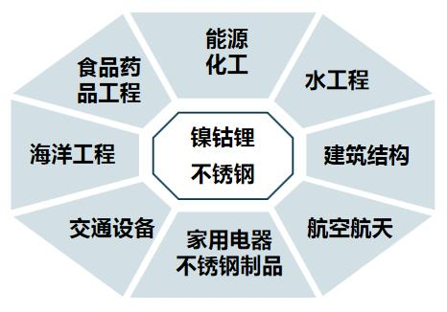
附二：镍钴锂产业研究
序号 | 中类产业 | 代表产品大类
1 | 镍钴矿采选 | 镍原矿，镍精矿，镍块矿；钴原矿；钴精矿；
2 | 其他稀有金属矿采选 | 锂矿：锂辉石精矿、锂云母精矿、低铁锂辉石精矿、锂原矿；
3 | 炼钢 | 合金结构钢，高温合金钢，精密合金钢，耐蚀合金钢；
 |  | 铬镍系不锈钢、耐热不锈钢；
4 | 钢压延加工 | 铁镍基耐蚀合金，镍基耐蚀合金；
5 | 铁合金冶炼 | 镍铁，镍生铁；
6 | 镍钴冶炼 | 高冰镍，水淬镍，电镍，镍盐；
 |  | 钴：氧化钴、金属钴（电解钴、电积钴）、钴铁、其他钴盐；
7 | 有色金属合金制造 | 镍合金，硬质合金；
8 | 其他有色金属压延加工 | 镍材，镍粉及片状粉末；
9 | 锂离子电池制造 | 新能源汽车用能量型锂离子电池；
 |  | 新能源汽车用功率型锂离子电池；
 |  | 新能源汽车用能量、功率兼顾型锂离子电池；
10 | 金属废料 和碎屑加工处理 | 废电池：废原电池、废蓄电池、原电池废碎料、蓄电池废碎料；
主要业务形式：镍钴锂不锈钢产业链的信息咨询、产业咨询、学术会议、技术培训、标准编制。

Slide 35
谢谢聆听
请您批评指正

